Slide 1
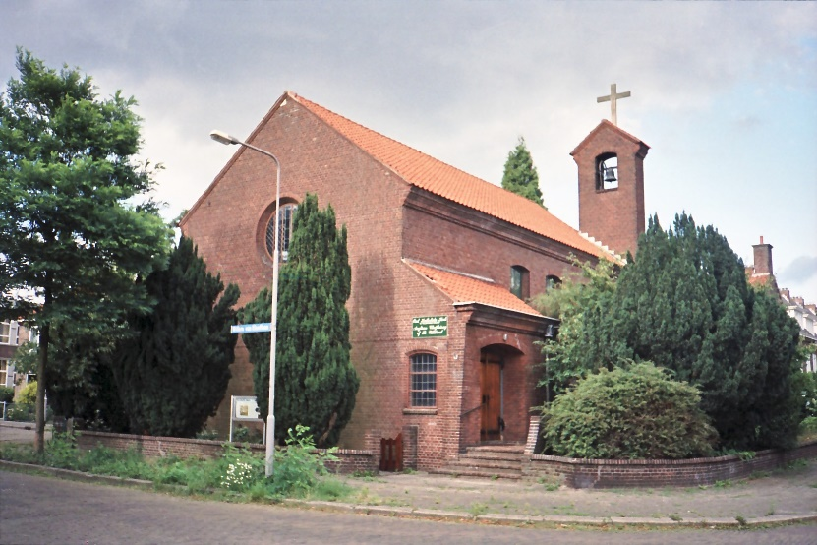

Slide 2
Barabbas
Bar-abbas: zoon van vader
‘beruchte gevangene’
‘opstandeling die gemoord had tijdens de oproer’
‘moordenaar’
‘misdadiger’

Slide 4
Plaatsvervanger

Slide 5
‘In my place’

